Slide 1
HTML & CSS
DACOMP – MÊS WEB

Slide 2
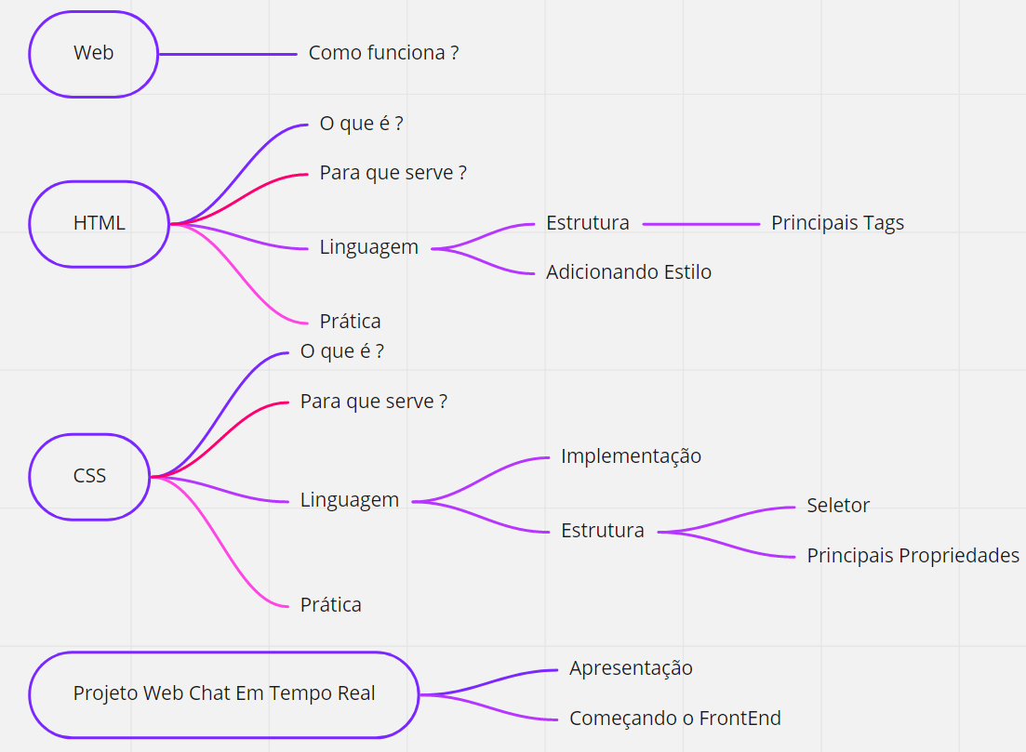

Slide 3

Como a Web funciona ?
https://www.youtube.com/watch?v=-p-6pEu2KKo

Slide 4
HTML

Slide 5
HTML O que é ? Para que serve ?
Linguagem de marcação utilizada para estruturação de páginas web

Slide 6
EXEMPLOS
https://www.tesla.com/
https://mercadolivre.com.br
http://google.com
https://www.youtube.com/
https://www.facebook.com/
https://www.netflix.com

Slide 7
HTML Estrutura
<NOME_DA_TAG>
</NOME_DA_TAG>
CONTEÚDO (Outras Tags)

Slide 8
HTML Principais TAGS
<html>
<head>
<title>
<body>
<div>
<h1>
<h2>
<h3>
<h4>
<h5>
<h6>
<p>
<a>
<ol>
<ul>
<li>

Slide 9
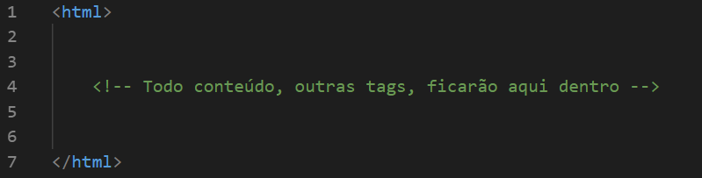
HTML Principais TAGS: <html>
Descrição: indica ao browser onde começa o documento html

Slide 10
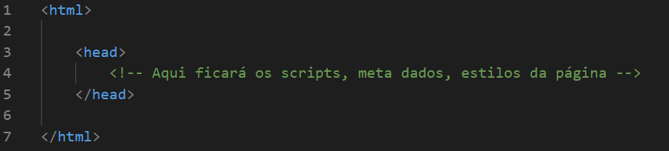
HTML Principais TAGS: <head>
Descrição: cabeçalho da página onde conterá scripts, meta dados, estilos

Slide 11
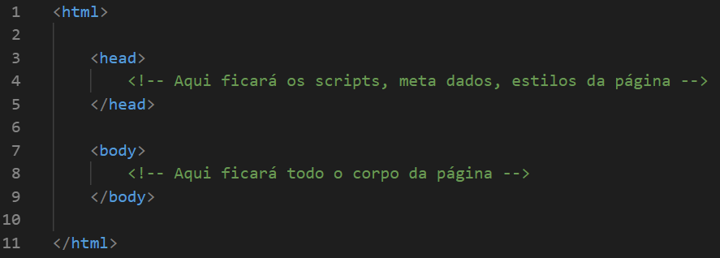
HTML Principais TAGS: <body>
Descrição: contém todo corpo da página

Slide 12
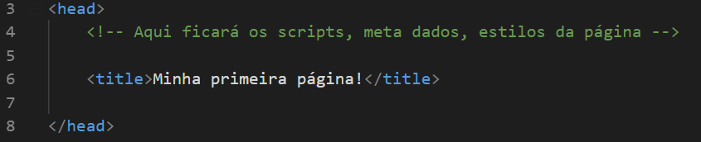

HTML Principais TAGS: <title>
Descrição: contém todo corpo da página

Slide 13
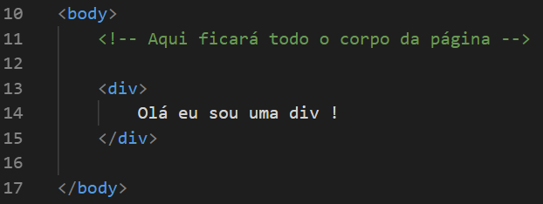

HTML Principais TAGS: <div>
Descrição: determina uma divisão, ou secção na página

Slide 14
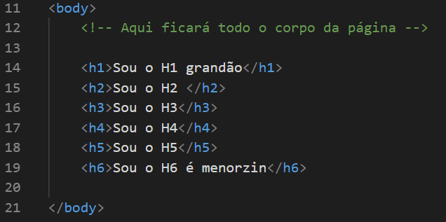
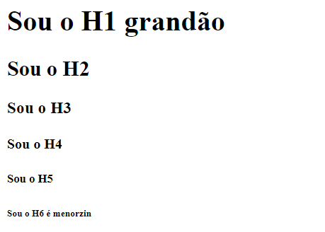
HTML Principais TAGS: <h1> até <h6>
Descrição: determina um espaço para títulos

Slide 15
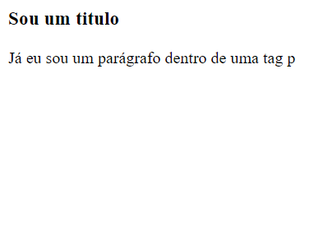
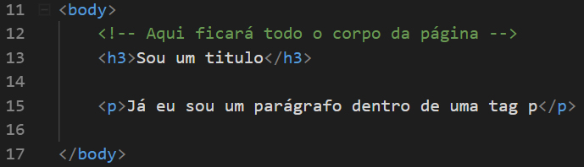
HTML Principais TAGS: <p>
Descrição: determina um espaço para parágrafos

Slide 16

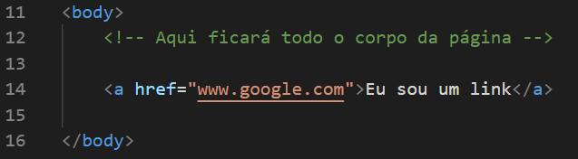
HTML Principais TAGS: <a>
Descrição: determina um espaço para links

Slide 17
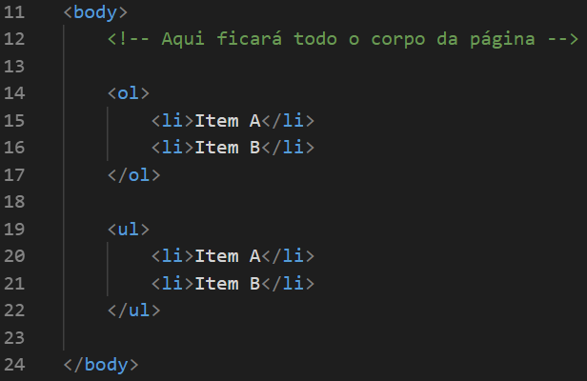
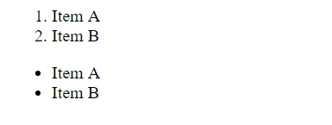
HTML Principais TAGS: <ol>,<ul> e <li>
Descrição: determina um espaço listas

Slide 18
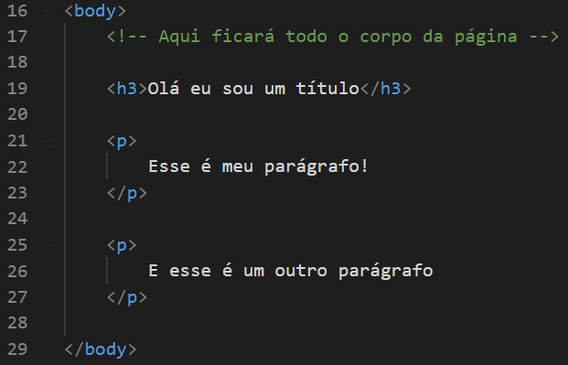
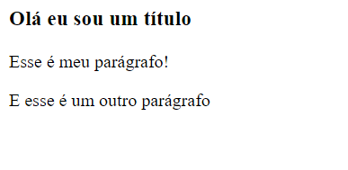
HTML ADICIONANDO ESTILO

Slide 19
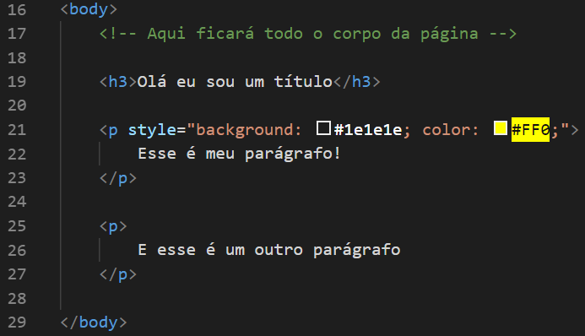
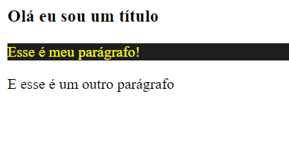
HTML ADICIONANDO ESTILO
1 - Definindo o atributo style do elemento: style = “[propridade]:[valor];”

Slide 20
CSS
2 – Usando CSS
Linguagem Cascading Style Sheet é utilizado para estilizar elementos escritos em uma linguagem de marcação como HTML

Slide 21
EXEMPLOS
https://rallyinteractive.com/
http://www.sotran.com.br/
https://clorova.com/
https://camille-pawlak.com/
http://dataf.org/
http://ogis.vympel.group/en/

Slide 22
CSS Estrutura
[SELETOR] {
[propriedade 1] : [valor];
[propriedade 2] : [valor];
...
[propriedade n] : [valor];
}

Slide 23
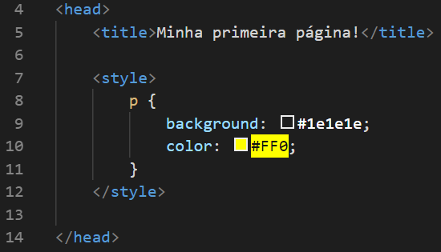
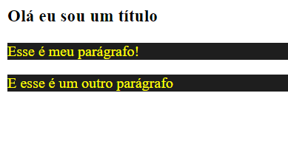
CSS Dentro do HTML

Slide 24
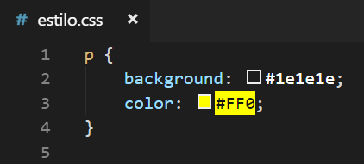
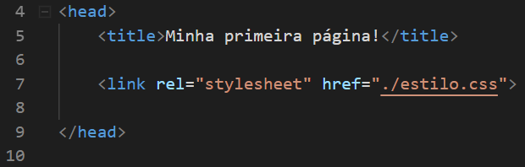
CSS Importando um arquivo .css

Slide 25
CSS SELETOR

Slide 26
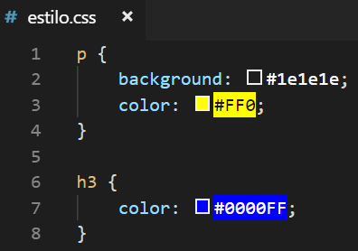
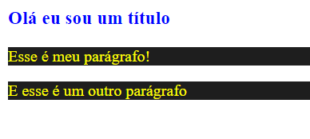
CSS SELETOR
SELECIONANDO UMA TAG

Slide 27
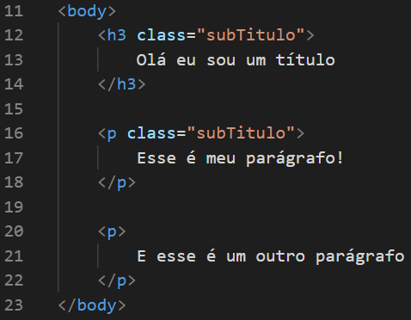
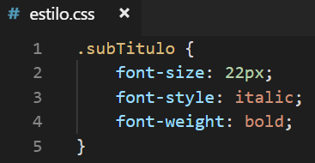
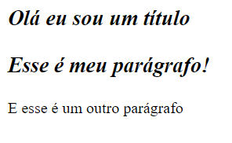
CSS SELETOR
SELECIONANDO CLASSES: .[NOME_DA_CLASSE]

Slide 28
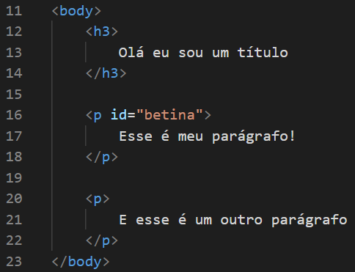
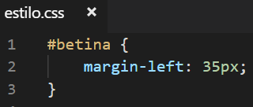
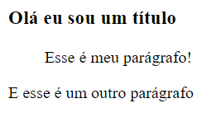
CSS SELETOR
SELECIONANDO IDs: #[NOME_DO_ID]

Slide 29
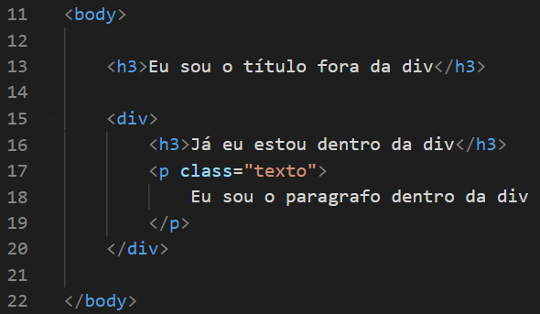
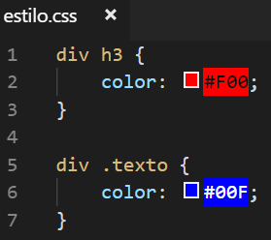
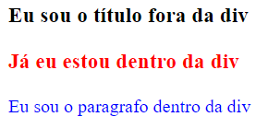
CSS SELETOR
DENTRO DE UM ELEMENTO

Slide 30
CSS PRINCIPAIS PROPRIEDAES
color
background
margin
width
height
padding
position

Slide 31


Github.com/Guihgo
guioli.1998@alunos.utfpr.edu.br

